Slide 1

ĐÁNH GIÁ MỨC ĐỘ CHUYỂN ĐỔI SỐ trong các cơ sở giáo dục phổ thông và giáo dục thường xuyên
Tại Hội nghị tập huấn cán bộ chuyển trách về CNTT và CĐS năm 2023
Trình bày bởi: Cục Công nghệ thông tin
Tháng 10-2023

Slide 2
Nội dung trao đổi
Căn cứ và mục đích
Cấu trúc và mức độ của Bộ chỉ số
Quy trình triển khai
Một số lưu ý đối với Bộ chỉ số
Trao đổi, thảo luận

Slide 3
1. Căn cứ và nguyên tắc xây dựng
  Căn cứ:
  Quyết định số 749/QĐ-TTg ngày 03/6/2020 của TTgCP phê duyệt "Chương trình Chuyển đổi số quốc gia đến năm 2025, định hướng đến năm 2030“.
  Quyết định số 131/QĐ-TTg ngày 25 tháng 01 năm 2022 của Thủ tướng Chính phủ phê duyệt Đề án “Tăng cường ứng dụng công nghệ thông tin và chuyển đổi số trong giáo dục và đào tạo giai đoạn 2022 - 2025, định hướng đến năm 2030”.
Nguyên tắc xây dựng Bộ chỉ số:
  Bộ chỉ số phù hợp điều kiện thực tế các CSGD, bảo đảm đánh giá thực chất, khách quan, minh bạch, công bằng.
  Bộ chỉ số có tính mở, có thể cập nhật phù hợp với tình hình thực tế theo từng năm học.
  Có tính thực tiễn, khả thi trong áp dụng.

Slide 4
2. Mục đích của Bộ chỉ số
  Bộ chỉ số đánh giá mức độ chuyển đổi số của cơ sở giáo dục phổ thông và giáo dục thường xuyên (CSGD) được Bộ trưởng Bộ GDĐT phê duyệt ban hành theo Quyết định số 4725/QĐ-BGDĐT ngày 30/12/2022 với các mục đích như sau:
  Thúc đẩy chuyển đổi số ở các CSGD.
  Theo dõi đánh giá khách quan, thực chất, công bằng kết quả chuyển đổi số trong các CSGD.
  Phát hiện các điển hình, mô hình chuyển đổi số làm tốt để nhân rộng, tạo phong trào thực hiện chuyển đổi số trong toàn ngành Giáo dục.

Slide 5
3. Cấu trúc và mức độ của Bộ chỉ số
Bộ chỉ số gồm 02 nhóm:
  Nhóm chỉ số “Chuyển đổi số trong dạy, học” gồm 07 tiêu chí thành phần.
  Nhóm chỉ số “Chuyển đổi số trong quản trị cơ sở giáo dục” gồm 04 tiêu chí thành phần.
  (Mỗi nhóm chỉ số có tổng thang điểm tối đa: 100 điểm)
Mức độ chuyển đổi số:
  Mức chưa đáp ứng (Mức độ 1): Tổng điểm của mỗi nhóm tiêu chí dưới 50. Ở mức này, CSGD chưa đáp ứng các yêu cầu cơ bản về triển khai chuyển đổi số.
  Mức đáp ứng cơ bản (Mức độ 2): Tổng điểm của mỗi nhóm tiêu chí đạt từ 50 đến 75. Ở mức này, CSGD đã đáp ứng yêu cơ bản về triển khai chuyển đổi số.
  Mức đáp ứng tốt (Mức độ 3): Tổng điểm của mỗi nhóm tiêu chí đạt trên 75. Ở mức này, CSGD đáp ứng tốt các yêu cầu cơ bản và một số yêu cầu nâng cao về triển khai chuyển đổi số.

Slide 6
4. Quy tình triển khai
Quy trình tổ chức đánh giá mức độ chuyển đổi số
  Cơ sở giáo dục tự đánh giá mức độ chuyển đổi số
  Đánh giá ngoài và công nhận kết quả (Phòng GDĐT, Sở GDĐT)
  Xây dựng kế hoạch khắc phục hạn chế, cải thiện mức độ chuyển đổi số của CSGD, Phòng GDĐT và Sở GDĐT.
Ứng dụng CNTT trong đánh giá mức độ chuyển đổi số
  Bộ GDĐT sẽ xây dựng CSDL kết quả đánh giá mức độ chuyển đổi số của các CSGD
  Sở GDĐT, Phòng GDĐT chủ động triển khai công cụ quản lý đánh giá mức độ chuyển đổi số các CSGD, đảm bảo đúng quy định nghiệp vụ và kết nối (sau này) với CSDL của Bộ để báo cáo kết quả

Slide 7
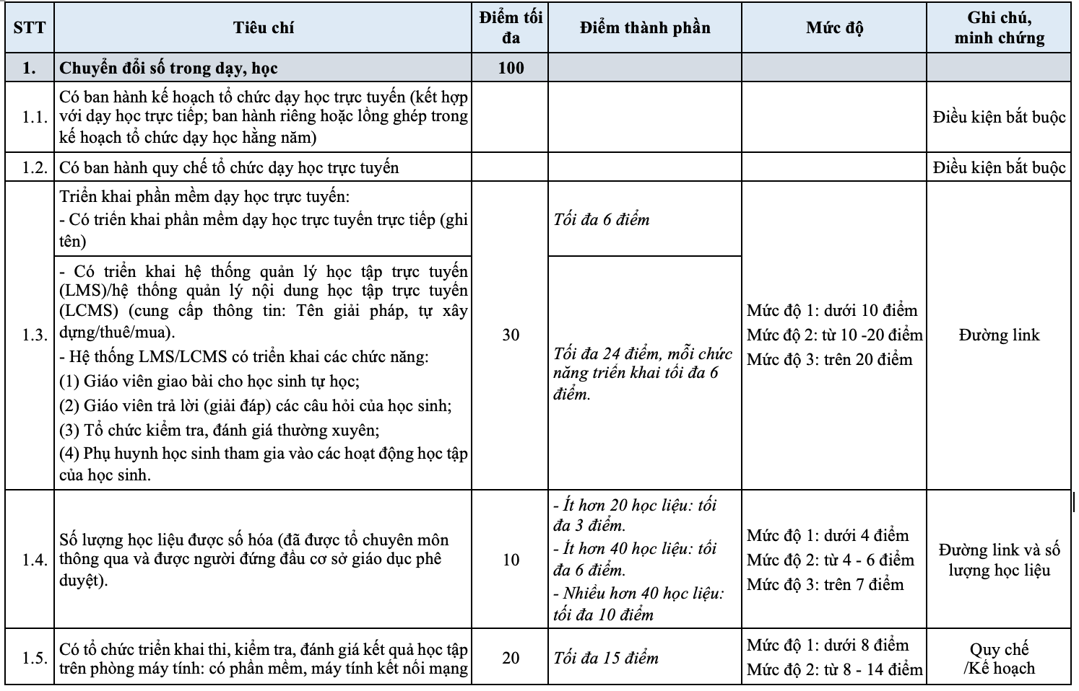
4. Một số lưu ý (Nhóm chỉ số 1)

Slide 8
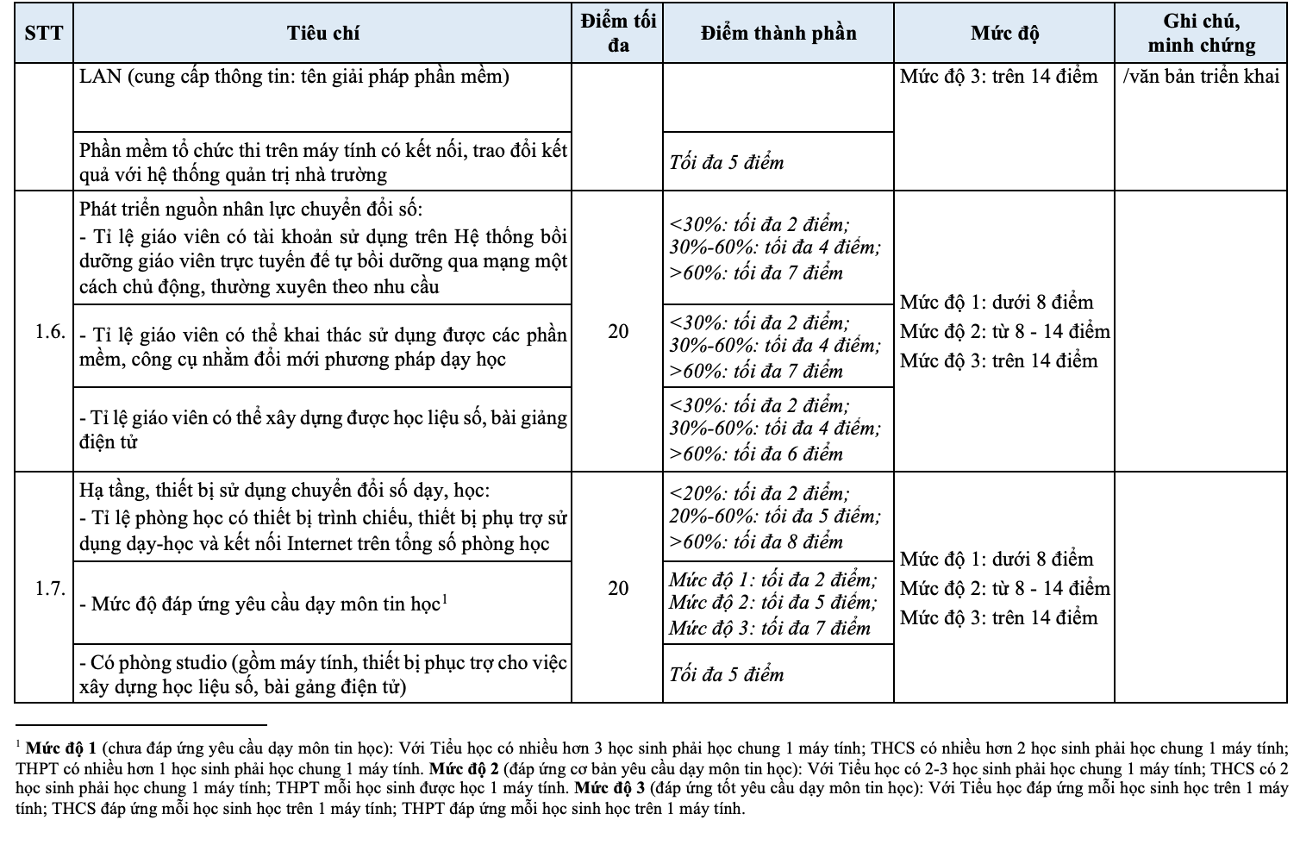
4. Một số lưu ý (Nhóm chỉ số 1)

Slide 9
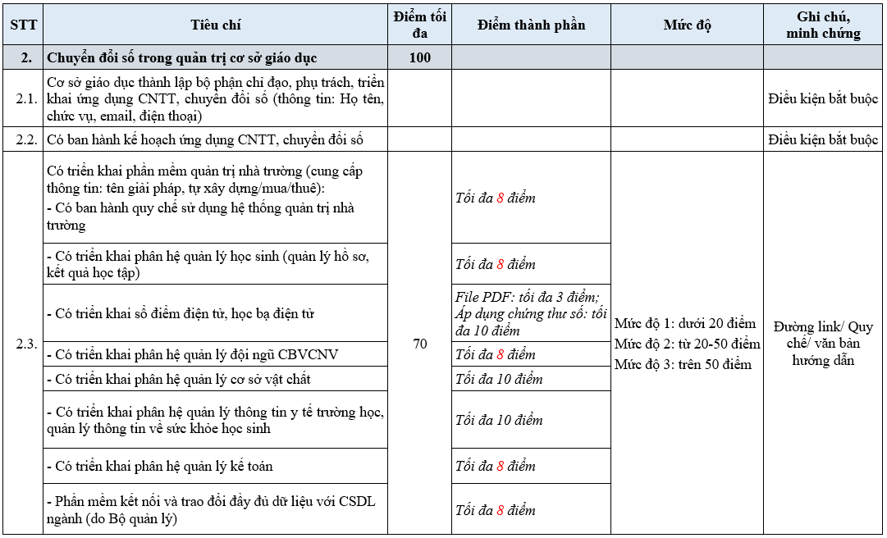
4. Một số lưu ý (Nhóm chỉ số 2)

Slide 10
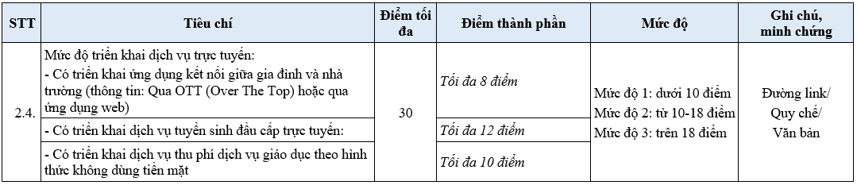
4. Một số lưu ý (Nhóm chỉ số 2)
  Thủ trưởng các CSGD phê duyệt kết quả tự đánh giá; báo cáo kết quả đánh giá lên cơ quan quản lý giáo dục trực tiếp, cập nhật kết quả tự đánh giá lên hệ thống cơ sở dữ liệu ngành Giáo dục trước ngày 31/5 hằng năm.
  Sở GDĐT, Phòng GDĐT tổ chức kiểm tra, đánh giá ngoài và công nhận mức độ chuyển đổi số của các CSGD thuộc thẩm quyền quản lý trực tiếp; cập nhật kết quả đánh giá trên hệ thống cơ sở dữ liệu ngành Giáo dục trước ngày 20/6 hằng năm; công bố kết quả đánh giá mức độ chuyển đổi số của CSGD trên Cổng thông tin điện tử và các phương tiện thông tin đại chúng.

Slide 11
Trao đổi, thảo luận!

